Slide 1
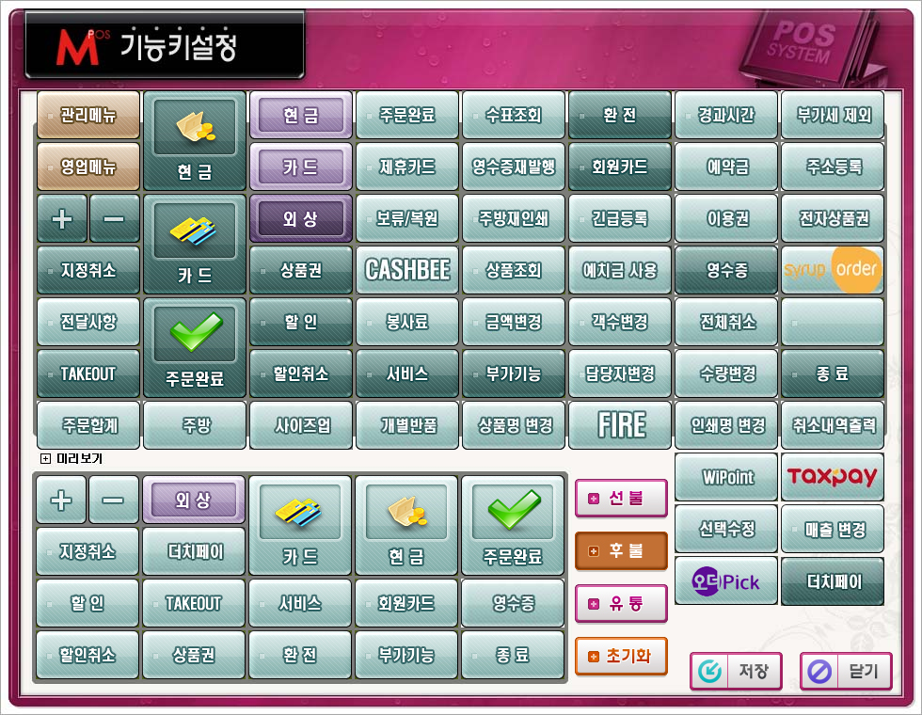
메뉴 별 더치페이 기능 ( 2020-06-04 업데이트 내용 )
1. 관리메뉴 - 기능키설정 더치페이 기능버튼 선택

Slide 2
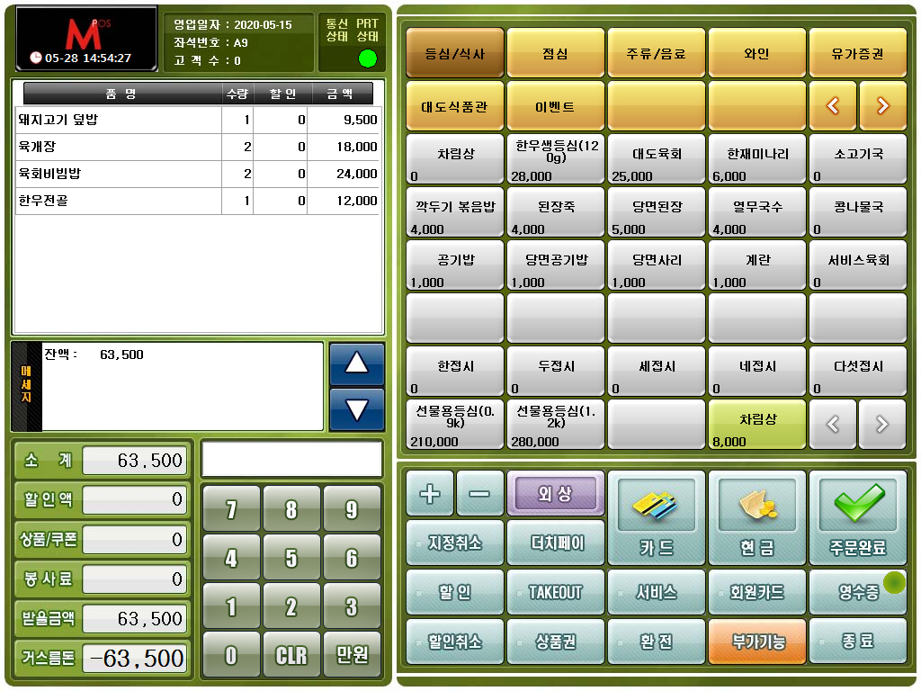
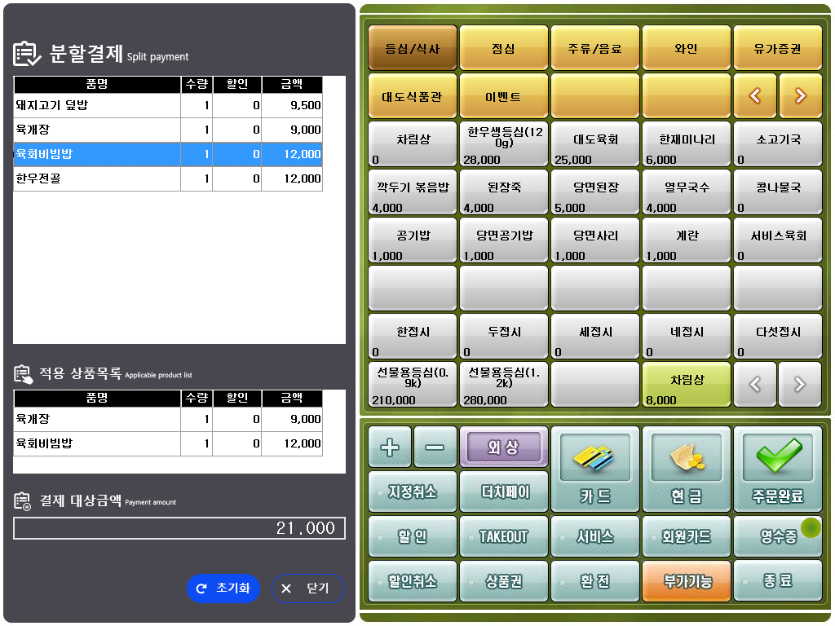
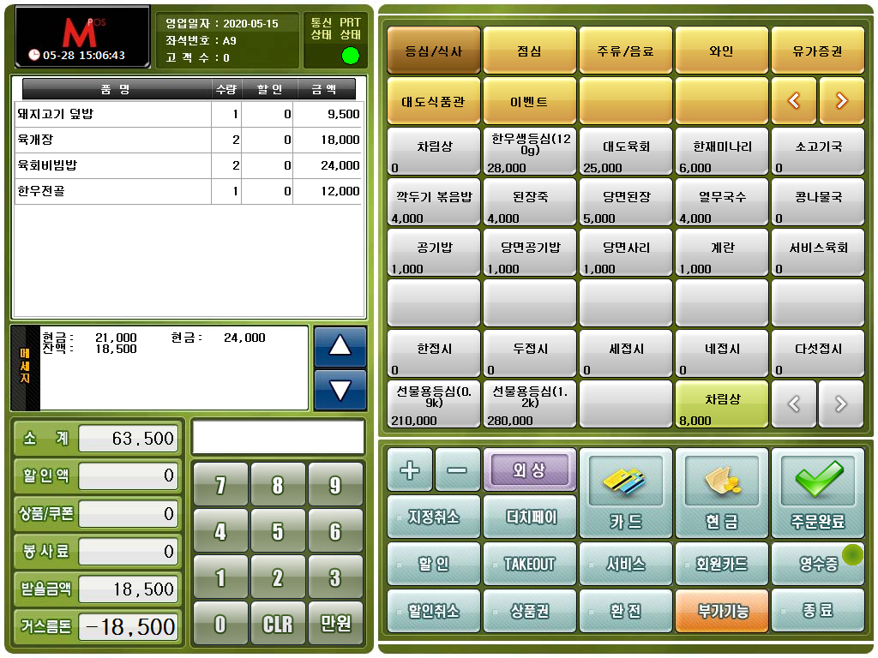
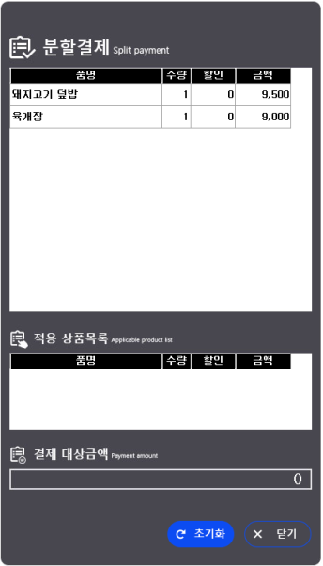
2
3
4
1
1. 계산시 더치페이 버튼 선택
2. 계산할 메뉴선택 - 메뉴를 선택하면 1개씩 아래로 내려감
3. 메뉴 및 결제금액 확인 – 메뉴를 선택하면 결제금액에서 제외
– 초기화 : 전체 초기화
– 닫기 : 더치페이 화면 닫기
4. 결제수단 선택 후 결제
5. 결제 중 닫기를 누르면 분할결제 형태로 남아있음
6. 다시 더치페이 버튼을 누르면 계산 안된 메뉴정보가 나타남.
결제 추가진행
5
6

